Slide 1
TF 변환
발표자: 권기호

Slide 2

목차
A table of contents
1
전처리
2
TF 변환

Slide 3
1
전처리
전처리
Dataset: Small, Big
훈련/서빙 왜곡

Slide 4
1
전처리
데이터 사전 전처리
에포크 횟수 x 전처리
시간 소요
매 에포크
진행될때 전처리
전처리
훈련하기 전에 샘플에
한 번씩만 적용
사전 전처리

Slide 5
VS.
SMALL
BIG

Slide 6
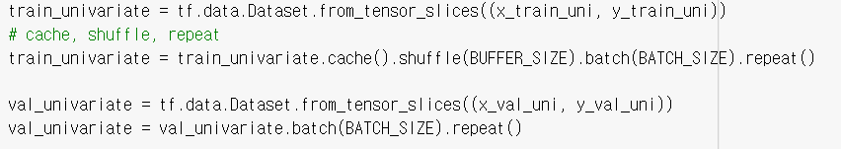
2
SMALL
데이터 크기가 작은 경우
001
>>
Cache?
값을 미리 저장한 임시 데이터 -> RAM에 저장 가능할 정도로 작은 데이터
002
>>
Use Cache Method
처음 불러온 데이터를 저장 해놓고, 이후 필요할 경우 저장된 데이터를 호출하여 사용
003
>>
How?

Slide 7
3
BIG
데이터 크기가 큰 경우
001
>>
Use Apache Beam or Spark
대용량 데이터 처리를 위한 클러스터 컴퓨팅 엔진을 활용하여 Pileline 구축
002
>>
유지 보수의 어려움 (훈련/서빙 왜곡)
훈련 전에 수행한 전처리 연산과 앱이나 브라우저에서 수행하는 전처리 차이 발생
003
>>
Solution?
TF 변환

Slide 8


4
훈련 서빙 왜곡
Architecture
Machine
Learning Model
Model Training
Model
Predict
API

Slide 9
2
TF변환
TF변환
TF 변환 적용

Slide 10
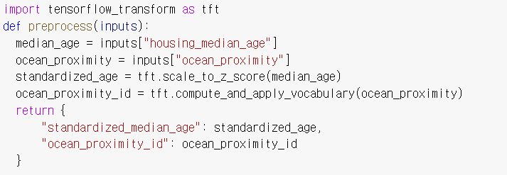
1
TF 변환
1. 훈련/서빙 왜곡 방지
2. 유지 보수 향상
3. 확장성
Training과 Serving의 데이터
전처리 괴리 방지
한번의 처리로 전처리 과정을 실행하여 이상적인 MLOps 기여
GCP의 Dataflow, Apache spark, Apache beam 등 활용 가능

Slide 11

2
TF 변환 적용
Architecture
TFT
Machine
Learning Model
Model Training
Model Serving

Slide 12

질문 타임

Slide 13

#
Thanks!

